Slide 1
ПОРТФОЛИО
Воспитателя МКДОУ Детский сад «Ласточка»
Гашимовой Гульжанат Абакаровны

Slide 2
Немного о себе

Slide 3
Гашимова Гульжанат Абакаровна
Воспитатель
старшей группы «Пчёлки» МКДОУ Детского сада «Ласточка»;
Педагогический стаж:
Квалификационная категория:
первая

Slide 4
Образование
Средне-специальное
Окончила Хасавюртовский Педагогический Колледж в 2004г.
Специальность:
«Учитель начальных классов»

Slide 5
Курсы повышения квалификации
Дата прохождения КПК | Место прохождения КПК | Количество часов
12.12.2009г. | Дагестанский Институт Повышения Квалификации Педагогических кадров г. Махачкала | 72
24.10.2015г. | Махачкалинский Центр Повышения Квалификации | 108
15.02.2018г. | Международный деловой центр «Мир дипломатии» | 36

Slide 6
Нормативно-правовые документы

Slide 7
Мой девиз:

Slide 8
Мои достижения

Slide 9
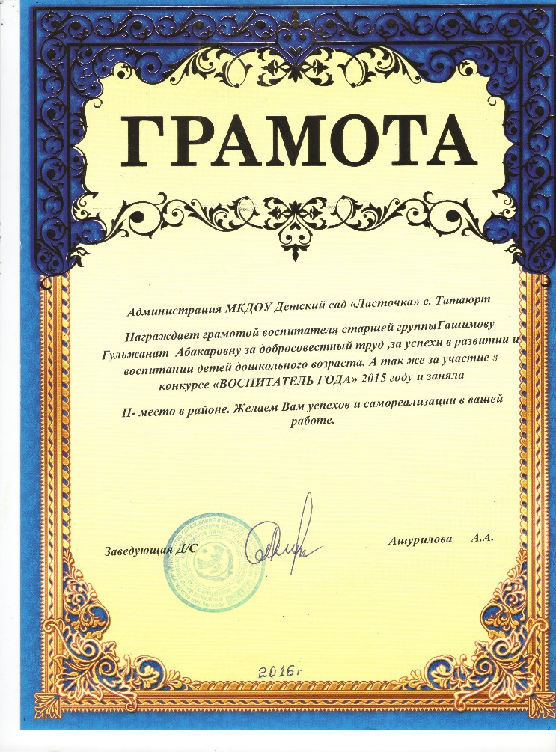
Грамоты

Slide 10
Благодарности

Slide 11
Достижения моих детей

Slide 12
Макет рисунка с подписью
Подпись

Slide 13
Макет заголовка и объектов со списком
Добавьте первый пункт списка
Добавьте второй пункт списка
Добавьте третий пункт списка

Slide 14
Макет объекта с подписью
Подпись

Slide 15
Макет двух объектов с таблицей
Первый пункт списка
Второй пункт списка
Третий пункт списка
Предмет | Группа 1 | Группа 2
Предмет 1 | 82 | 95
Предмет 2 | 76 | 88
Предмет 3 | 84 | 90

Slide 16
Макет объекта с подписью со SmartArt
Заголовок этапа 1
Описание задачи
Описание задачи
Заголовок этапа 2
Описание задачи
Заголовок этапа 3
Описание задачи
Описание задачи
Описание задачи
Подпись

Slide 17
Добавить заголовок слайда — 1

Slide 18
Добавить заголовок слайда — 2

